Slide 1
مشخصات سند
مشخصات مدرس
مشخصات بسته آموزشی
حیطه درس: بهداشت حرفه ای
تاریخ آخرین بازنگری: 7اردیبهشت 1399
نوبت تهیه: 1
نام فایل: formhae behdasht herfaee-v-dastorol amalhae an-edite1
مهندس احمدرضا رهسپار
کارشناس ارشد مهندسی بهداشت محیط
مربی مرکز آموزش بهورزی شهرستان داراب
دانشگاه علوم پزشکی و خدمات بهداشتی درمانی شیراز

Slide 2
فرم های بهداشت حرفه ای و دستورالعمل‌های آن
(فرم‌های کارگاهی و فرم‌های گزارش‌دهی)
بهداشت حرفه ای

Slide 3
اهداف آموزشی
انتظار می‌رود فراگیر پس از مطالعه این درس بتواند
بیان نماید که فرم بازدید کارگاه تک واحدی به چه منظور تکمیل میگردد.
بتواند از یک کارگاه بازدید نموده و فرم بازدید تک واحدی را تکمیل نماید.
توضیح دهد در فرم گزارش دهی چه اطلاعاتی موجود است و اجزای آن را بیان نماید.
بیان نماید که فرم گزارش دهی به چه منظور تکمیل میشود.
بتواند فرم گزارش دهی را تکمیل نماید.

Slide 4
عناوین
ضوابط كلي فرم کارگاه تک واحدی
جدول اطلاعات عمومی فرم کارگاه تک واحدی
تعداد شاغلين به تفكيك جنس و شيفت در فرم کارگاه تک واحدی
توزيع شاغلين بهره‌مند از خدمات بهداشت حرفه‌اي به تفكيك نوع خدمت و واحد ارائه دهنده خدمت در فرم کارگاه تک واحدی
تأسيسات و تسهيلات بهداشتي كارگاه (ماده 151 قانون كار) و مراقبتهاي بهداشتي در فرم کارگاه تک واحدی
فرم گزارش‌دهی

Slide 5
ضوابط كلي فرم
ضوابط كلي فرم:
هدف:
بدست آوردن اطلاعاتی از مشخصات كارگاه بازديد شده
تاريخچه‌اي از آن جهت بايگانی و دسترسی در مواقع لزوم
تهیه شاخصهاي بهداشت حرفه‌اي
تكميل كننده فرم:
بازرس بهداشت حرفه‌اي: جهت اقدامات قانونی
بهورز: جهت پیگیری و آموزش
تعریف كارگاه تك واحدي:
توجه: در صورت تكميل فرم توسط افراد آموزش ديده مانند بهورزان، كاردانهاي بهداشتی و... و لزوم طرح نواقص در مراجع قضايی فرم مزبور بايستی توسط بازرس بهداشت حرفه‌اي تأييد شده باشد.

Slide 6
ضوابط كلي فرم
تعداد نسخ فرم
محل نگهداری فرم
تعداد صفحات فرم

Slide 7
نحوه تکمیل فرم
جدول اطلاعات عمومی
نام کارگاه:
نام کارفرما:.
نوع مالکیت:
نوع كارگاه:
خانگي: منظور كارگاهی است كه در منزل مسكونی شخص واقع شده است
غيرخانگي: منظور كارگاهی است كه در محلی غير از محل مسكونی واقع شده است.
دائمي: كارگاهی است كه بتواند فعاليت خويش را در طی سال انجام دهد.
فصلي: منظور كارگاهی است كه فعاليت آن وابسته به فصل باشد.

Slide 8
نحوه تکمیل فرم
جدول اطلاعات عمومی
نوع فعاليت: در صورتيكه كارگاه
اقدام به توليد محصولی مینمايد، صنعتی
خدمتی ارائه دهد، خدماتی
استخراج كانيها، معدنی
فعاليت كشاورزي
نام محصول اصلي: نام ماده نهايی یا نوع خدمت
مواد اوليه اصلي:
تا سه مورد
بيش از 3 ماده
كميته حفاظت فني و بهداشت كار
تشكيلات بهداشتي موجود: (ايستگاه بهگر، خانه بهداشت كارگري و ...)

Slide 9
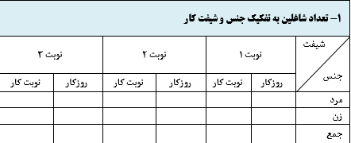
تعداد شاغلين به تفكيك جنس و شيفت
تعداد شاغلين در سه نوبت بازديد به تفكيك جنس و شيفت كار نوشته میشود:
روزكار: ساعات كارشان از ساعت 6 صبح الی 16
نوبت كار: در خارج از مدت زمان فوق

Slide 10
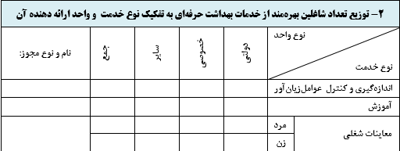
توزيع شاغلين بهره‌مند از خدمات بهداشت حرفه‌اي به تفكيك نوع خدمت و واحد ارائه دهنده خدمت
منظور از خدمات بهداشت حرفه ای
مراكز دولتي: واحدهاي تابعه دانشگاه هاي علوم پزشكی
مراكز خصوصي: شامل واحدهاي خصوصی دارای مجوز.
ساير:

Slide 11
تأسيسات و تسهيلات بهداشتي كارگاه (ماده 151 قانون كار) ومراقبتهاي بهداشتي
مفهوم علامت √ و نامناسب علامت × و خط تیره -
آب آشاميدني: وابسته به تعداد کارگر
تعداد دستشويي، توالت و حمام/ دوش: : وابسته به تعداد کارگر
تبصره مهم: تعداد كاركنان كمتر از 3 نفربا 15 دقيقه پياده روي دسترسی به توالت بهداشتی دسترسی
عدم شمول :

Slide 12
صفحه دوم فرم بازرسي بهداشت حرفه اي
تأسيسات بهداشتي و عوامل زيان آور محيط كار طبق مواد 156 و 91 قانون كار می باشد
22 سوال و محتوای کلی سوالات
به وضعیت ساختمان
وجود عامل زیان آور
شاغلین در معرض
کنترل عامل
نحوه تکمیل سوالهای 14 و 22

Slide 13
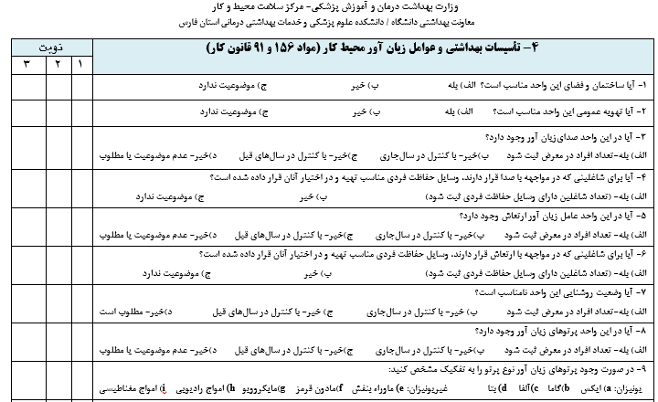

Slide 15
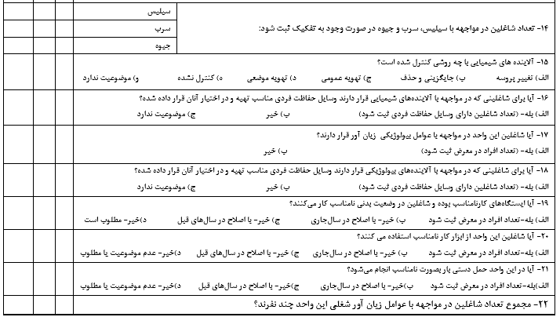
نکات صفحه دوم فرم بازرسي بهداشت حرفه اي
(نحوه تکمیل سوالهای 14 و 22 )

Slide 16
نکات صفحه دوم فرم بازرسي بهداشت حرفه اي
در صورتيكه شاغلين در معرض چند عامل زیان آور باشند
در كارگاهی چند کارگر و تنوع عوامل زیان آور داشته باشیم

Slide 17
فرم گزارش دهی
مسئول تکمیل این فرم:
درخانه هاي بهداشت توسط بهورز
بصورت شش ماهه و سالانه
محل استخراج: اطلاعات ثبت شده در فرمهاي بازديد كارگاهي
محل ارسال: مرکز خدمات جامع سلامت
محتویات فرم:
دارای 9 قسمت می باشد. و در آن
وضعیت توزیع کارگاهها
وضعیت دسترسی به خدمات بهداشت حرفه ای
عوامل زیان آور و تعداد شاغلین در معرض عوامل زیان آور
وضعیت تاسیسات و تسهیلات جنبی کارگاه ها
وضعیت تعداد شاغلینی که از وسال حفاظت فردی استفاده مینمایند
وضعیت شیف کار

Slide 18
فرم گزارش دهی

Slide 19
فرم گزارش دهی

Slide 20
فرم گزارش دهی

Slide 21
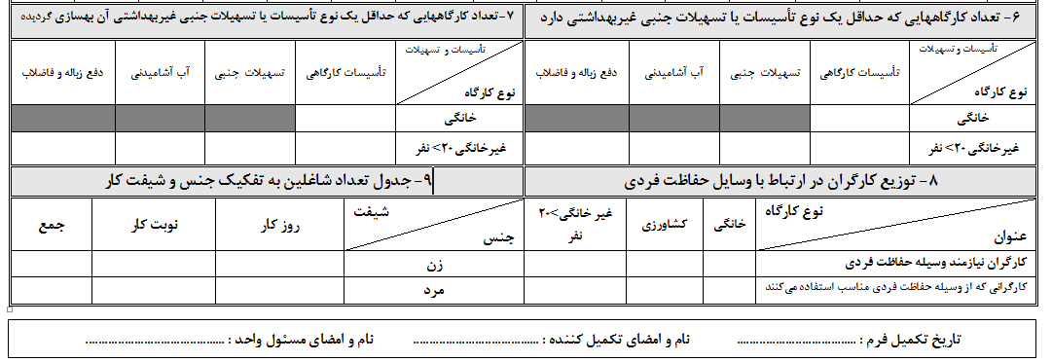
فرم گزارش دهی

Slide 22
خلاصه و نتیجه گیری
در این فصل نحوه تکمیل فرمهای بازدید کارگاههای تک واحدی و گزارش دهی آموزش داده شد. مهارت بهورز در تکمیل صحیح این فرمها بسیار اهمیت دارد و می تواند در تکمیل بانک اطلاعاتی کشوری در خصوص کارگاه‌های زیر بیست نفر بسیار موثر باشد. از طرفی مسئول بهداشت حرفه‌ای شهرستان میتواند اقدامات لازم اصلاحی و آموزشی را در دستور کار قرار دهد.

Slide 23
پرسش و تمرین
فرم بازدید کارگاه تک واحدی به چه منظور تکمیل می‌گردد؟
فرم بازدید کارگاه تک واحدی چند صفحه است و شامل چه قسمت‌هایی می‌باشد؟
توضیح دهید در فرم گزارش دهی چه اطلاعاتی موجود بوده و اجزای آن را بیان نمائید؟
استثناعات تکمیل صفحه دوم فرم بازدید کارگاه تک واحدی بیان نمائید؟

Slide 24
تمرین عملی
از یک کارگاه بازدید نموده فرم بازدید کارگاه تک واحدی بدون کمک مربی تکمیل نمائید؟
فرم گزارش دهی را بدون کمک مربی تکمیل نمائید؟

Slide 25
فهرست منابع
مركز سلامت محيط وكار، راهنماي تكميل فرم بازرسي بهداشت حرفه اي، معاونت بهداشت
مركز سلامت محيط وكار، راهنماي تكميل فرم گزارش دهی بهداشت حرفه اي، معاونت بهداشت

Slide 26
لطفاً نظرات و پیشنهادات خود پیرامون این بسته آموزشی را به آدرس زیر ارسال کنید
دانشگاه علوم پزشکی و خدمات بهداشتی درمانی شیراز
اموربهورزی معاونت بهداشتی
پست الکترونیک Shiraz_behvarz@sums.ac.ir

